Slide 1
ديناميكيات عمل الفريق
شبابنا قوة USAID

Slide 2
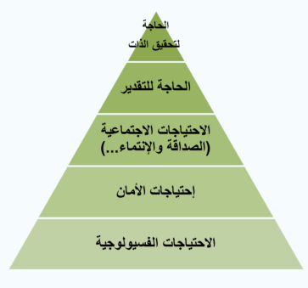
الفريق
مجموعة من الأفراد يشتركون في أداء عمل موحّد، ويتحمل كل منهم مسؤوليات ومهام جزئية محددة لتحقيق أهداف معينة.

Slide 3
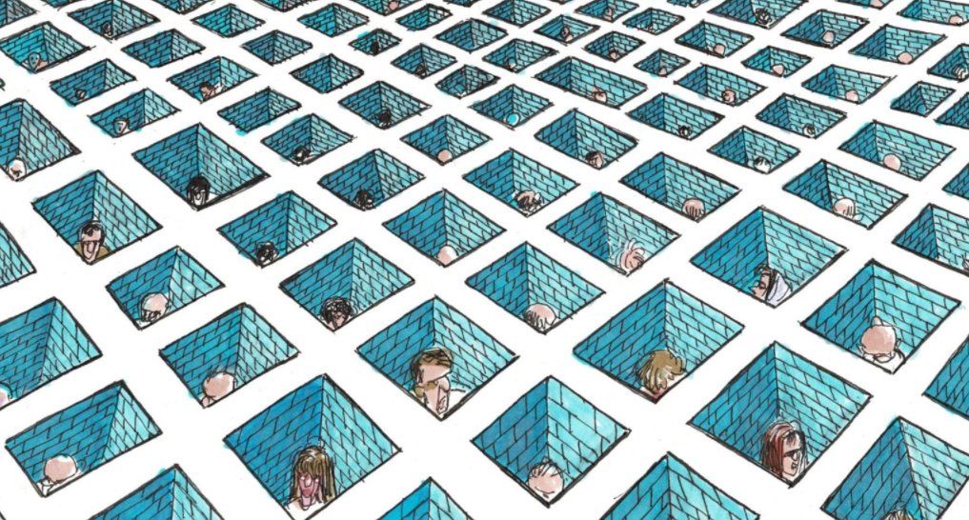
الثانية:
متبرعين
4 دقائق
الأولى:
متبرعين
3 دقائق
Breakout Rooms

Slide 4
إيجاد العامل المشترك

Slide 5
أسئلة للنشاط
الملاحظين:
ماهي اهم ملاحظاتك لعمل مجموعتك؟
هل لاحظت وجود تحدي معين؟
هل تم توزيع الأدوار بطريقة صحيحة؟
اقتراحاتك

Slide 6
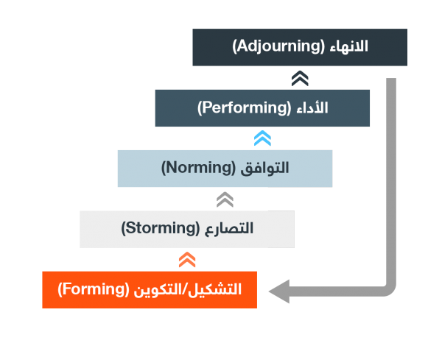
مراحل تكوين الفريق

Slide 7
خطوات تكوين فريق ناجح
تحديد الهدف الذي يسعى الفريق لتحقيقه.
تقييم أداء الفريق مقارنةً بالأهداف المطلوب تحقيقها.
مناقشة القواعد والمبادئ التي يتبعها فريق العمل.
تقييم كمية التطور التي حققها الفريق، وتحديد الأسباب التي تعيق من تطوره في المستقبل.
توزيع المهام والواجبات على كل أفراد الفريق، وتعريف كل فرد بالدور الذي يجب عليه القيام به.
تكوين الخطط اللازمة لقيام الفريق بتنفيذ المهام.
تحفيز الفريق على القيام بالأنشطة المختلفة خارج نطاق العمل بشكل تشاركي، كالمشاركة في أفكار إبداعية أو ممارسة هوايات معينة.

Slide 8
تقييم نجاح الفريق
قيام جميع أفراد الفريق بالقيام بالمهام بشكل عادل ومتساوي.
احترام جميع أفراد الفريق بعضهم البعض.
تناسب طريقة قيادة الفريق مع الأهداف المطلوب تحقيقها.
حل جميع المشكلات التي تواجه الفريق بطريقة ترضي جميع الأعضاء.
إنجاز جميع المهام من قبل جميع أعضاء الفريق.
تطور العلاقة بين أعضاء الفريق بشكل مستمر من خلال قيامهم بإنجاز المهام معاً.

Slide 9
زيادة فعالية الفريق
إدراك جميع أعضاء الفريق بالأهداف التي يسعى الفريق لتحقيقها والتزامهم بإنجازها، بحيث يكون لدى المؤسسة أو المنظمة رؤية واضحة لأهداف الفريق وكيفية عملها.
ثقة جميع أعضاء الفريق ببعضهم البعض.
تبادل الآراء بصدق وشفافية، واحترام آراء بعضهم البعض، والسماح لهم بالتعبير عن أفكارهم بحرية.
تعزيز انتماء جميع أعضاء الفريق للمؤسسة/العمل وأهدافه/ا.
إجراء تقييم دوري لمعرفة كيفية سير العمل، وتحديد الأسباب التي قد تعيق من قدرته على تحقيق المهام.
مساعدة الفريق على تجنب الصراعات الشخصية والمشكلات، ومحاولة إيجاد الحلول بدلاً من ذلك.
تحفيز جميع أعضاء الفريق على اتخاذ القرارات معاً والالتزام بها

Slide 10
شكراً لكم!

